Slide 1
Overalt alltid
(Grad og navn)
(tittel)
(Sted)
(Dato)

Slide 2
Forsvaret
FORSVARSSJEF
FOH
ETJ
HÆR
SJØ
LUFT
HV
FS
FLO
CYBER
Notes:
Bildet viser de operative hovedelementer i Forsvaret på driftsenhet (DIF) nivå.
Forsvarets sanitet (FSAN), Forsvarets Høyskole (FHS), Forsvarets fellestjenester (FFT) og Forsvarets personell- og verneplikts senter (FPVS) er ikke illustrert.

Slide 3
Heimevernet i Norge:
40.000 soldater
11 HV-distrikter
12 Innsatsstyrker
207 HV-områder
Heimevernets skole- og kompetansesenter
Heimevernsstab med territorielt operasjonssenter
Notes:
Heimevernet er over hele landet.
11 Distrikt
207 HV-områder

Slide 4
Nettverk
Notes:
Et eksempel på et HV-distrikt. I dette tilfellet HV-12 (Trøndelag) med 20 HV-områder
Heimevernet har gjennom sin lokale forankring høy beredskap. Enheter med god lokalkjennskap løser militære oppdrag effektivt
og kan støtte det sivile samfunn ved ulykker og større hendelser.
HV yter bistand til politiet og bidrar i krisehåndtering, slik vi gjorde i hovedstaden 22. juli. 2011.

Slide 5
Koordinering mot totalforsvaret
Regional prinsippskisse
Fylkesmann
Kommunalt beredskapsråd
Lokale beredskapsaktører
Politi
HV-distrikt
HV-områdene
Notes:
Bildet viser prinsippskisser for regional koordinering (til venstre) og lokal koordinering til høyre
HV-distrikt koordinerer med andre militære avdelinger i ansvarsområdet
HV-distriktet samvirker med sivil side i totalforsvaret og legger til rette for koordinering mellom sivil og militær del av totalforsvaret
Fylkesmannen har ansvar for å samordne sivil side i totalforsvaret
Politimester har et akutt, sektorovergripende ansvar for å håndtere kriminalitet, ulykker og katastrofer i fred og krise

Slide 6
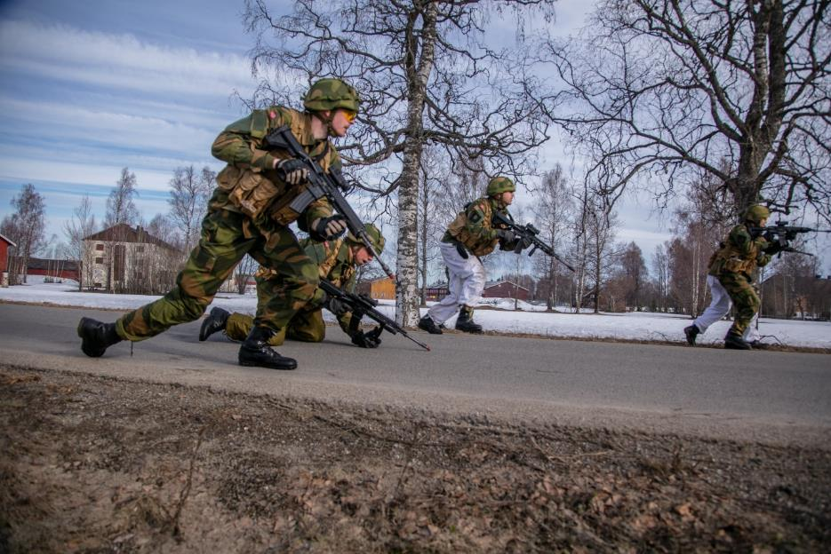
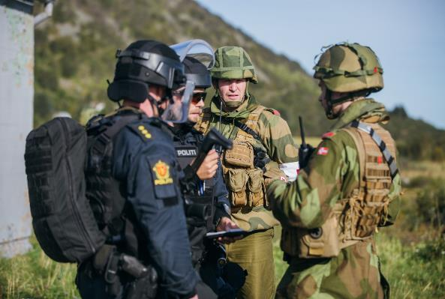
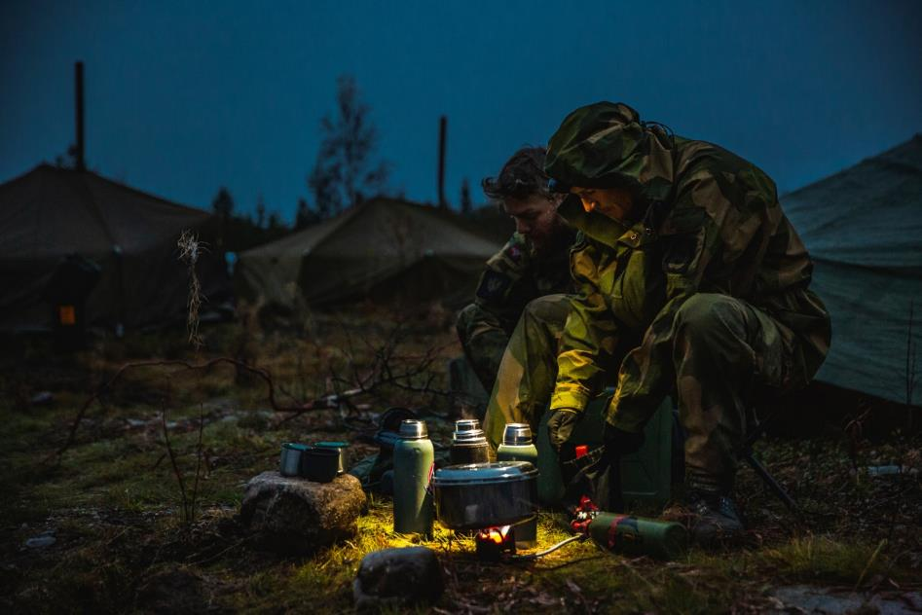
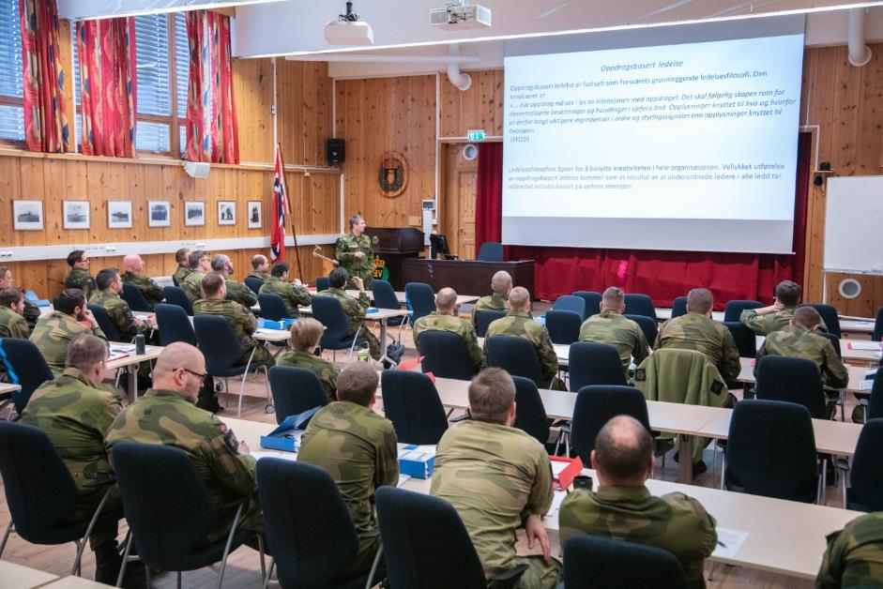
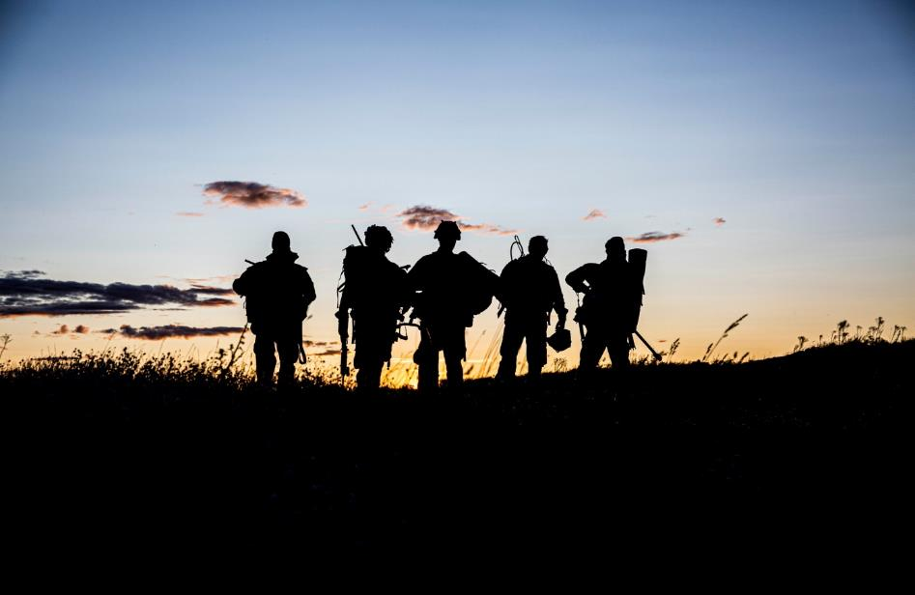
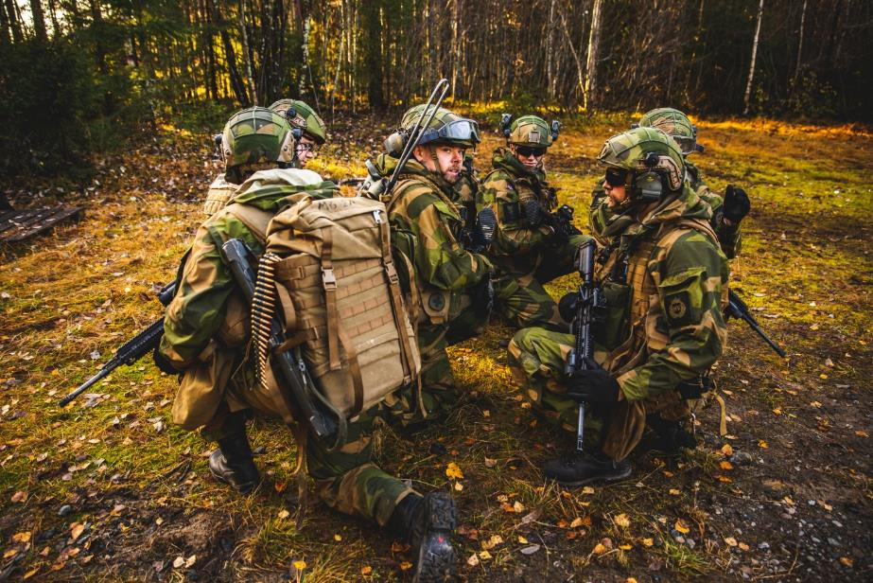
Heimevernets oppgaver
Territorielt ansvar
Territorielle operasjoner
Støtte mottak av egne og allierte styrker
Totalforsvarssamarbeid regionalt og lokalt
Bistå sivile myndigheter
Notes:
Heimevernets distriktssjefer ivaretar det lokale territorielle ansvaret (LTA) på vegne av sjef Forsvarets operative hovedkvarter (FOH). Dette innebærer blant annet å:
- gjennomføre overvåkning og kontroll for å bygge et situasjonsbilde både på land og i kystsonen
- sikre framføringsakser, forsyningsakser, logistikkbaser
- beskytte egne eller allierte styrker
- etablere mottak av allierte styrker
I tillegg kan det være aktuelt å bidra til forsterket grensevakthold.
Distriktssjefene er militære territorielle sjefer for hver sin geografiske del av landet. Denne oppgaven overtok distriktene da de territorielle hær-regimentene ble nedlagt i 2002.
Distriktssjefene danner en landsdekkende og sammenhengende kjede av militære sjefer
Vår landsdekkende militære kapasitet, og ikke minst reaksjonsevne bidrar til en viktig krigsforebyggende terskel. En motstander skal vite at det ikke er lett å slå ut HV som organisasjon. Heimevernet har landsdekkende hovedoppgaver innenfor vakthold og sikring av viktige militære og sivile objekter.
Samarbeid med sivile myndigheter, som politi, fylker og kommuner er svært viktig, og Heimevernet samarbeider godt med alle disse aktørene.

Slide 7
Logistikk
Så sivil som mulig
Så militær som nødvendig
Notes:
Logistikkløsningen er kommet for å bli – den gjør Heimevernets logistikk troverdig.
LOG-løsningen er utviklet av flere aktører i Forsvaret i samarbeid med et sivilt logistikk-konsern med baser en rekke steder i Norge. Løsningen er smart både økonomisk og operativt:
ØKONOMISK: den innebærer en stor besparelse, sammenliknet med om Forsvaret selv skulle ha etablert og driftet den samme infrastrukturen som konsernet allerede innehar – i tillegg kommer bygging av egen kompetanse i staber og avdelinger.
OPERATIVT: den medfører at HV-soldater nå kan møte direkte opp på avtalt sted til avtalt tid og få utstyret sitt levert rett fra en container, som allerede står klar!
Logistikkløsningen gir Forsvaret en høyere beredskap, raskere reaksjonsevne og større utholdenhet!

Slide 8
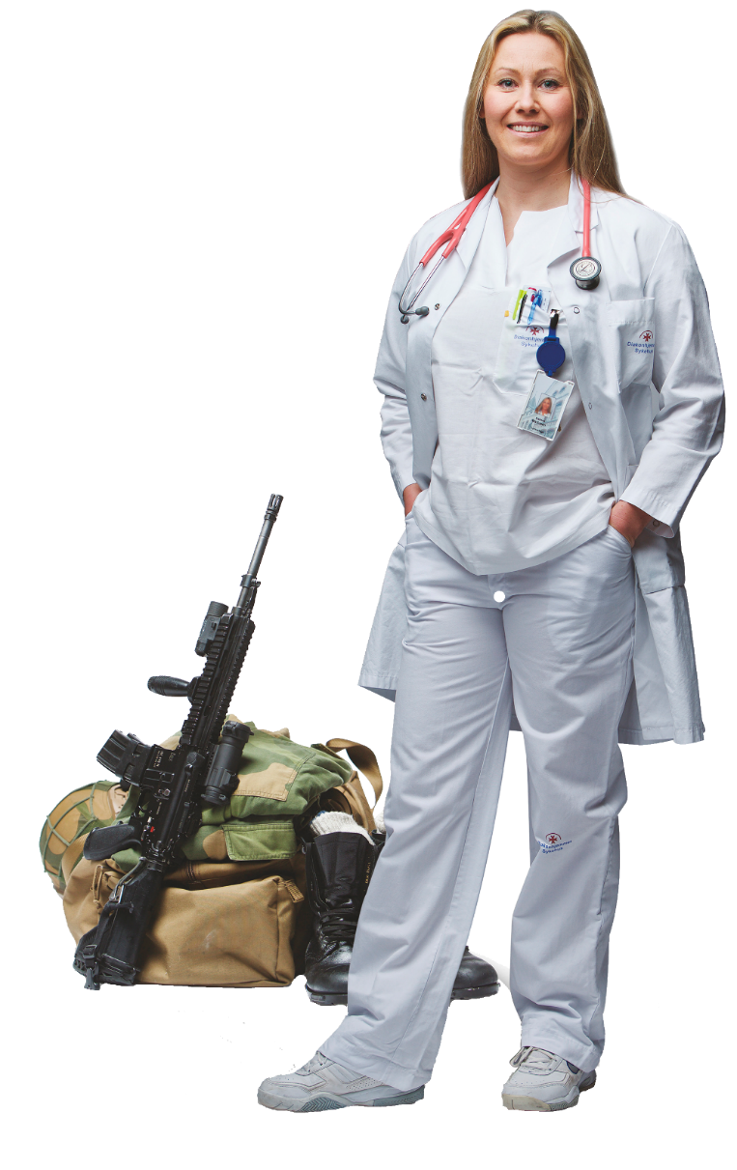
Heimevernssoldaten
Militær kompetanse
Forsvarsvilje
Lokal tilhørighet
Livs- og yrkeserfaring
Forsvarsvilje
Notes:
Lokal tilhørighet og kunnskap som er avgjørende for Forsvaret i alle faser av en konflikt
Lokal tilknytning (kunnskap)
Omfattende nettverk (kjennskap)
Høy reaksjonsevne (raskt på plass)
Forsvarsvilje (uvurderlig)

Slide 9
Prioriteter:
Beredskapsklare avdelinger
Standardisering og forenkling
Fornying og utvikling
Et desentralisert heimevern
Synlighet og anerkjennelse
Notes:
2019 Et personell år med fokus på kompetanse
2020 Fokus på trening og øving
2021 Legge kursen for HV videre, blant annet med støtte fra FFI-studien (HV mot 2030)
Beredskapsklare avdelinger: Områdene fylt opp med personell, materiell og rett kompetanse.
Årlig trening er viktig for å danne grunnlaget for samhold og gode relasjoner.
Når heimevernsoldaten møter til trening skal denne være effektiv og målrettet.
Standardisering og forenkling: Handler om å skape større gjenkjennbarhet, herunder organisering, prosedyrer og prosesser.
Det er viktig å redusere unødvendige og/eller selvpålagte prosedyrer, rapporter – utnytte handlingsrommet. De ulike heimevernsdistriktene har ulike behov og trenger eksempelvis noe tilpasset organisasjon. Videre er det viktig å redusere antall typer personlig våpen. Dette gir bedre økonomi og mer effektiv trening.
Fornying og utvikling: Et moderne heimevern må kunne ta i bruk kommersielt tilgjengelig teknologi og sivil kompetanse for å øke egen effektivitet (eksempelvis droner). Forsvarets rekvisisjonssystem (FRS) er nå digitalisert og vil sikre Forsvaret tilgang på nødvendig materiell og driftspersonell. FFI-studien skal være ferdig i 2021. Denne skal danne grunnlaget for hvordan Heimevernet skal organisere seg i fremtiden.
Et desentralisert heimevern: Heimevernets har som prinsipp å være selvoppsettende på områdenivå og dette krever en desentralisert struktur, herunder på våre lager (EBA). Dette er en forutsetning for kort reaksjonstid og økt utholdenhet.
Synlighet og anerkjennelse: Heimevernet, og heimevernsoldaten, skal være synlig i det norske samfunnet. Heimevernet er tilstede over hele Norge, Overalt – Alltid. Å være heimevernssoldat skal være en anerkjennelse. Heimevernsoldaten innehar ofte bedre kompetanse på enkeltområder enn personell utdannet i Forsvaret. Et eksempel på dette er ulike førerkort. Det skulle være unødvendig å bruke av vår knapt tilmålte tid for sertifisering på fag hvor vi innehar sivil kompetanse som er god nok.

Slide 10
Aldri mer 9. april
Landsrådet opprettet i 1945 Heimevernet opprettet 6. desember 1946
Notes:
Landsrådet for Heimevernet ble etablert før selve Heimevernet i 1945 for å samle motstandsbevegelsen etter krigen og skape både lokal og nasjonal forankring, og for å sikre Heimevernets forankring i de sivile organisasjonene som er valgt ut på bakgrunn av sin store samfunns-, nærings- eller beredskapsmessige betydning.
Heimevernet vedtatt opprettet av Stortinget 6. desember 1946
Man ønsket å ha et heimevern for å kanalisere noe av tiltakslysten fra Milorg og
andre organisasjoner som hadde vært aktive under krigen. Forsvarsviljen var høy i befolkningen, og det
var mye både militær trening og personlige nettverk som man fryktet kunne gi grobunn for paramilitære
organisasjoner utenfor regjeringens kontroll.
SITAT OTTO RUGE:
«Men la oss ikke helt glemme det som er gjort eller dem som gjorde det. Kjent eller ukjent, krigsmenn eller sivile, menn eller kvinner, det er dem vi har å takke for vår gjenvunne frihet»
BILDET: MILORG på Akerhus Festning mai 1945.

Slide 11
Overalt alltid
«I Heimevernet ser vi ikke problem i alle oppgaver, men oppgaver i alle problem»
Mons Haukeland, Generalinspektør for HV 1946 - 1958

